Slide 2
مراجعة الدرس السابق
ماهي خطوات حل المسألة ؟

Slide 3
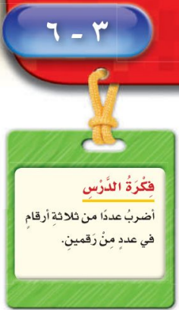
الضرب في عدد من رقمين

Slide 4
الضرب في عدد من رقمين

Slide 5
الضرب في عدد من رقمين

Slide 6
الضرب في عدد من رقمين

Slide 7
الضرب في عدد من رقمين

Slide 8
الضرب في عدد من رقمين

Slide 9
الضرب في عدد من رقمين

Slide 10
الضرب في عدد من رقمين

Slide 11
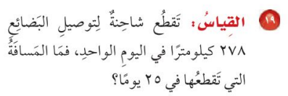
الضرب في عدد من رقمين

Slide 12
الضرب في عدد من رقمين

Slide 13
الضرب في عدد من رقمين

Slide 15
حل الواجب
بمنصة مدرستي

